Slide 1
Проект Yandex lyceum Yandex dino
Разроботчики:
Дорошенко Марк и Дикунов Даниил

Slide 2
ВВедение
Идея проекта: Создать игру для Yandex как у Гугла
Задачи проекта: Использование современных библиотек для создания игр

Slide 3
Особенности игры
Увеличения уровня сложности
Система подсчета очков
Интерактивные препятствия и враги

Slide 4
Технологии
Язык программирования: Python
Среда разработки: PyCharm

Slide 5
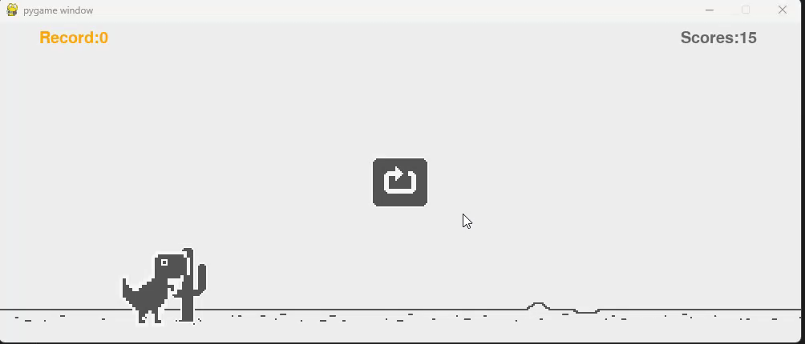
Видео Геймплея

Slide 6
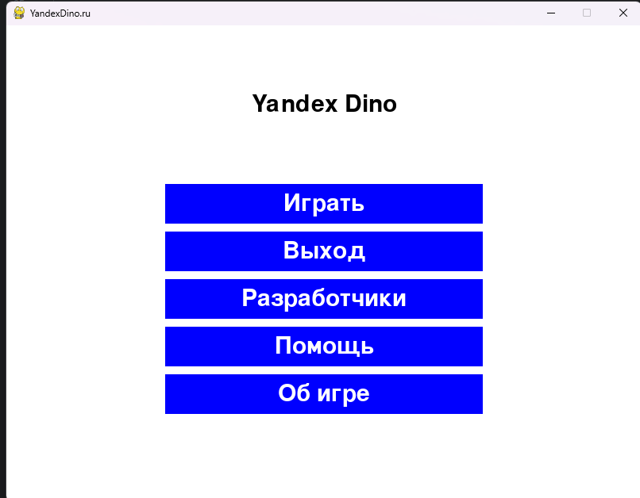
ГЛАвное меню

Slide 7
Спасибо за внимание!!!!!

